Slide 1
6.3.2012 Single Sign-On
Miroslav Sajko
Martin Petruňa
Architektúry informačných systémov

Slide 2
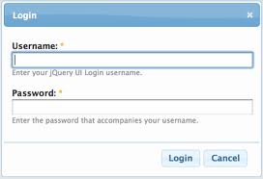
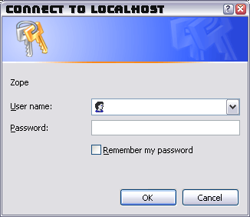
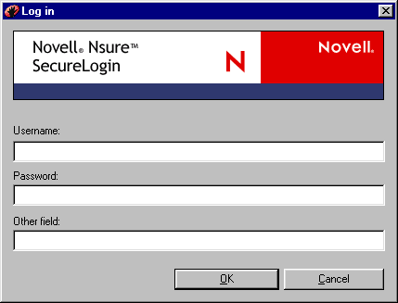
Problém
Enterprise aplikácie, portály, cloud
Cenné a citlivé korporátne dáta
Z toho plynúce security problémy a výzvy
Zvyšujúce sa požiadavky na užívateľa (množstvo hesiel, častá zmena, komplikované security policies, zložitý support)

Slide 3
Definícia Single Sign-On (1)
Zjednodušenie autentifikačného a prihlasovacieho procesu pomocou konsolidácie rozličných bezpečnostných schém pod jeden proces (užívateľ sa prihlási raz a má garantovaný bezpečný a chránený prístup k viacerým aplikáciám).
Uloženie identít a hesiel do jedného úložiska ktoré je prístupné zúčastneným aplikáciám (teda stačí jedno meno a heslo).

Slide 4
Definícia Single Sign-On (2)
Autentifikácia je proces, v ktorom sa A snaží zistiť, že B, ktoré sa s ním snaží komunikovať, je naozaj to B, za ktoré sa vydáva (alebo nie je).
Overenie identity.
SSO je automatická autentifikácia do ostatných systémov po tom, čo sa užívateľ prvý raz prihlásil.
Autentifikačný mechanizmus posúva info o užívateľovi do ďalších systémov na pozadí.

Slide 5
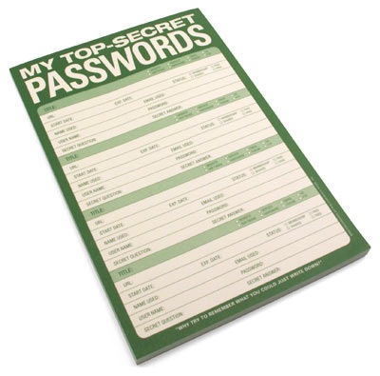
Prínos Single Sign-On
Koncový užívateľ si musí pamätať iba jedno heslo a zadať ho len raz
Odľahčenie manažmentu kont a hesiel (IT desk), možnosť využiť zdroje inde.
Zvýšenie bezpečnosti a ochrany dát (kvalitnejšie heslo, žiadne papieriky).
Umožňuje organizáciám splniť nariadenia a normy (vládne alebo interné).

Slide 6
Hlavné typy Single Sign-On
Obecné rozdelenie:
Webové SSO (hlavné)
Newebové SSO (legacy)
Rôzne iné varianty SSO
Hlavné typy používané v súčastnosti:
1. Enterprise
2. Web
3. Kerberos
4. Federácia
5. OpenID

Slide 7
1.Enterprise SSO
Známe aj ako typ „dedičstvo“ (legacy).
Ide o newebový typ SSO.
Aplikácia SSO na rôzne existujúce a staršie systémy.
Odchytávanie výziev na prihlásenie od sekundárnych aplikácií a automatické prihlasovanie.
Ak to nie je možné, automatizovaná interakcia priamo s prihlasovacím oknom.

Slide 8
2. Web SSO
Umožňuje užívateľom prístup k aplikáciám a zdrojom prístupným cez webový prehliadač.
Autentifikácia je realizovaná tak, že identitifikačné údaje sú uložené v cookie súbore na web serveri.
Informácia v cookie je získaná a použitá vždy, keď sa užívateľ pokúša vstúpiť do portálu, prihlásiť do aplikácie alebo pristupovať k zdrojom alebo službám (servisom).

Slide 9
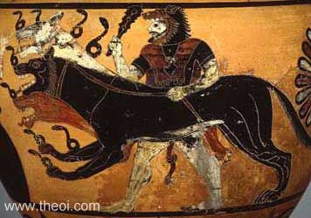
3. Kerberos SSO
Autentifikáciu realizuje pomocou Tiketov a Tokenov.
Navrhnutý ako klient-server model vzájomnej autentifikácie.
Užívateľ sa prihlási svojimi údajmi na Kerberos server a dostane tiket, ktorý klient-aplikácia používa pri pristupovaní na server.
Široké využitie kryptografie.
jednorázové tikety a tokeny.

Slide 10
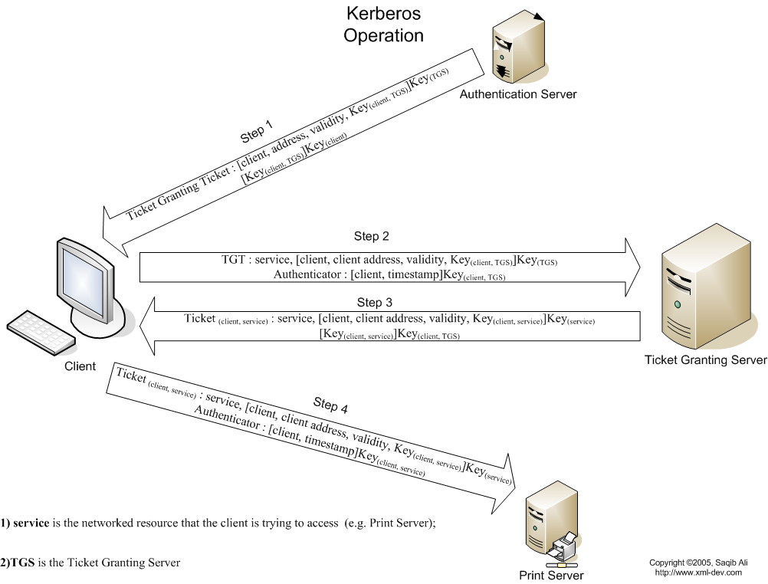

Slide 11
4. Federácia SSO
Prístup použiteľný pre webové aplikácie
Využíva protokoly založené na štandardoch (SAML , WE-Security).
Jedna aplikácia môže potvrdiť identitu používateľa druhej aplikácii.
Odpadá nutnosť redundantnej autentifikácie (nie z pohľadu užívateľa, ale na pozadí).
Vhodné pre rozsiahle systémy (viacero enterprise systémov, obchodných jednotiek , systémy patriace rôznym organizáciám).

Slide 12
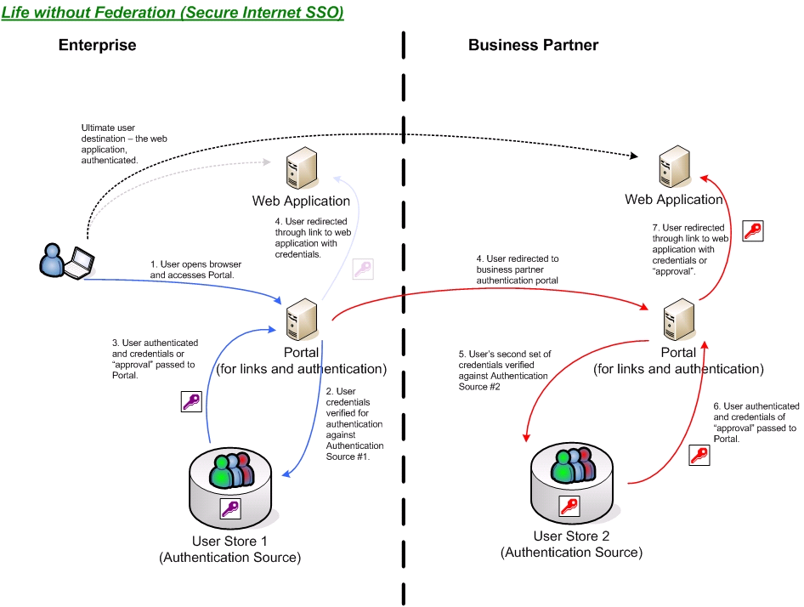
Bez federácie
LDAP

Slide 13
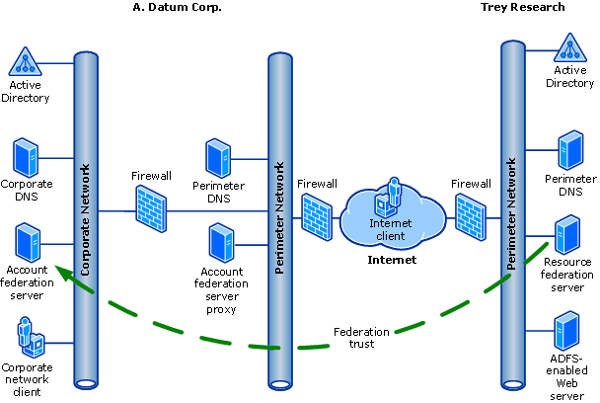
Federácia SSO

Slide 14
5. OpenID SSO
Distribuovaný a decentralizovaný proces
Jednoduchý mechanizmus reprezentuje identitu užívateľa ako url verifikovateľné serverom podporujúcim tento protokol
Stránky, ktoré ho podporujú, nevyžadujú vytváranie nových kont.
Odlišná filozofia.

Slide 15
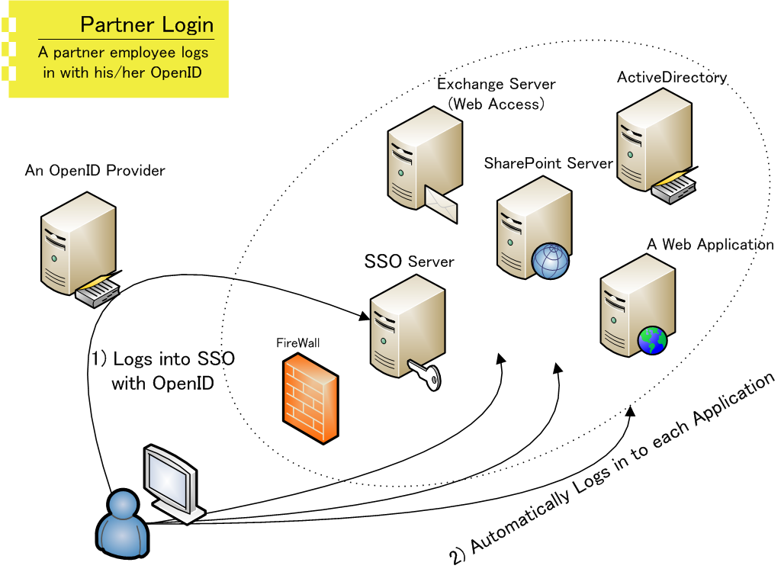

Slide 16
Ďakujeme za pozornosť!
Otázky?

